Slide 1
Поиск оптимальных решений средствами Excel
Задача об оптимальном планировании штатного расписания
Рассмотрим задачу оптимального планирования штатов. Авиакомпании "Перманентный рейс" требуется определить, сколько стюардесс следует принять на работу в течение шести месяцев при условии, что каждая из них, прежде чем приступить к самостоятельному выполнению обязанностей стюардессы, должна пройти предварительную подготовку. Потребности в количестве (с.-ч.) летного времени известны и приведены в таблице.

Slide 2
Поиск оптимальных решений средствами Excel
Таблица 1 - Потребности в стюардессо-часах в задаче об оптимальном планировании штатного расписания
Месяц | Потребность, с.-ч. | Месяц | Потребность, с.-ч.
Январь | 8000 | Апрель | 10000
Февраль | 9000 | Май | 9000
Март | 8000 | Июнь | 12000

Slide 3
Поиск оптимальных решений средствами Excel
Подготовка стюардессы к выполнению своих обязанностей на регулярных авиалиниях занимает один месяц. Следовательно, прием на работу должен, по крайней мере, на месяц опережать тот момент, когда стюардесса приступит к работе. Кроме того, каждая обучаемая стюардесса должна в течение месяца, отведенного на ее подготовку, пройти 100-часовую практику непосредственно во время полетов. Таким образом, за счет каждой обучаемой стюардессы в течение месяца освобождается 100 ч рабочего времени, отведенного для уже обученных стюардесс.
Каждая полностью обученная стюардесса в течение месяца может иметь налет до 150 ч. Авиакомпания в начале января уже имеет 60 опытных стюардесс. При этом ни одну из них не снимают с работы. Установлено так-же, что приблизительно 10% обученных стюардесс увольняются по соб-ственному желанию по семейным или другим обстоятельствам.

Slide 4
Поиск оптимальных решений средствами Excel
Опытная стюардесса обходится авиакомпании в $800, а обучаемая − в $400 в месяц.
Необходимо спланировать штат авиакомпании, минимизирующий издержки за отчетные шесть месяцев.
РЕШЕНИЕ
Для решения задачи необходимо составить математическую модель. Такую модель в данном случае удобнее проанализировать в более развернутой форме. А именно:

Slide 5
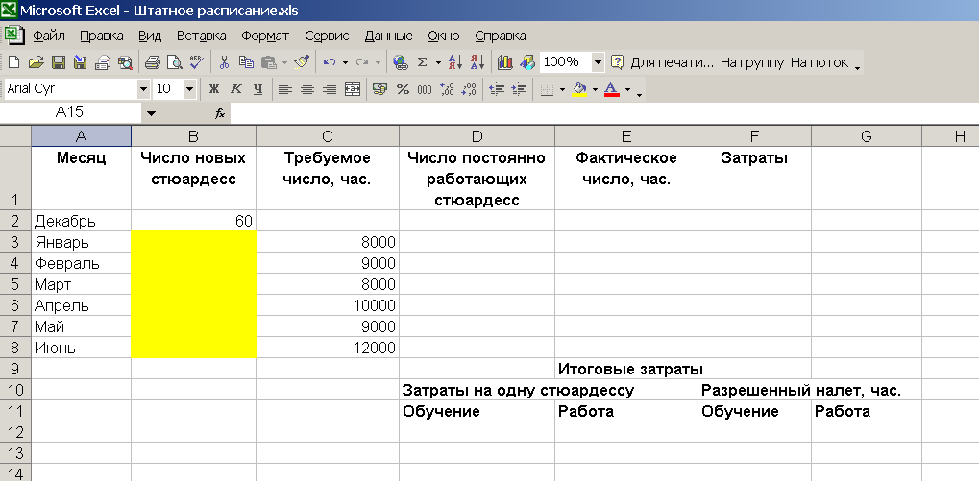
Поиск оптимальных решений средствами Excel
1.Отведите диапазон ячеек ВЗ:В8 под число новых стюардесс, принимаемых на работу с января по июнь

Slide 6
Поиск оптимальных решений средствами Excel
2. В ячейку В2 введем число работающих стюардесс в декабре.
3. В ячейках диапазона D3:D8 будем вычислять число постоянно работающих стюардесс в текущем месяце. Для этого
• В ячейку D3 введите формулу
=В2
• В ячейку D4 введите формулу
=D3+0.9*B3
• Выберите ячейку D4, расположите указатель мыши на ее маркере заполнения и протяните его вниз на диапазон D5:D8. Теперь, в ячейках диапазона D3:D8 будем вычислять число постоянно работающих стюардесс в текущем месяце.

Slide 7
Поиск оптимальных решений средствами Excel
4. В ячейках диапазона ЕЗ:Е8 вычислим налет по месяцам. Для этого
• Введите в ячейку ЕЗ формулу
=D3*$G$12+B3*$F$12
где в ячейки F12 и G12 введен допустимый налет обучаемой и работающей стюардессы.
• Выберите ячейку ЕЗ, расположите указатель мыши на ее маркере заполнения и протяните его вниз на диапазон E4:Е8. Теперь, в ячейках диапазона ЕЗ:Е8 будем вычислять налет по месяцам.

Slide 8
Поиск оптимальных решений средствами Excel
5. В ячейках диапазона F3:F8 вычислим затраты по месяцам. Для этого
• Введите в ячейку F3 формулу
=D3*$E$12+B3*$D$12
где в ячейки D12 и Е12 введены зарплата обучающейся и работающей стюардессы.
• Выберите ячейку F3, расположите указатель мыши на ее маркере заполнения и протяните его на диапазон F4:F8.
6. Вычислим суммарные затраты за планируемый период. Для этого в ячейку F9 введите формулу
=СУММ(F3:F8)
Используя команду Сервис − Поиск решения найдем оптимальное решение.

Slide 9
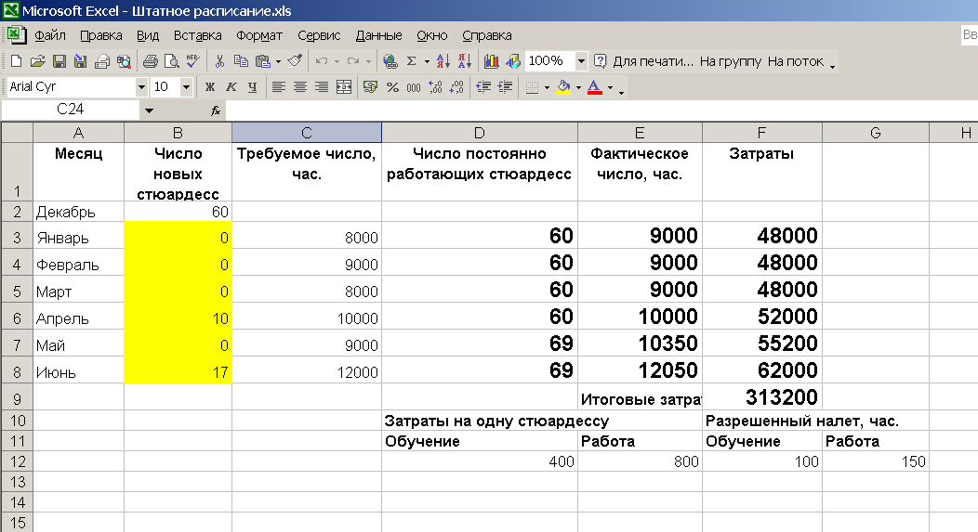
Поиск оптимальных решений средствами Excel

Slide 10
Поиск оптимальных решений средствами Excel
Вывод
Интересной особенностью этого решения является то, что фирма в последний месяц планового периода берет на обучение 17 новых стюардесс.
Посмотреть вариант
Предполо­жим, что авиакомпания не так уверена в будущих перспективах и решила в ию­не не брать на обучение новых сотрудников. Тогда в поле Ограничения диало­гового окна Поиск решения надо добавить В8=0. Оптимальное решение при этом дополнительном ограничении приведет к временному повышению теку­щих затрат.

